Slide 1


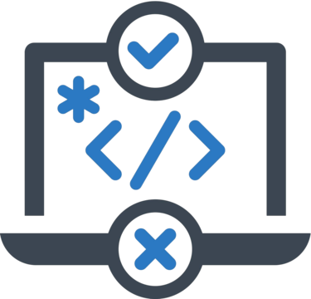

Test-Driven Development în Python
Stefan Gabriel Ene
Code Sinaia 2025
2025 Copyright © by INPROTED– International Professionals for Technology and Education | All Rights Reserved

Slide 2

Intro
Folosire Python-ului
De ce folosim Python-ul?
Proiecte de industrie în Python
51%
Developeri care ştiu Python
85%
2025 Copyright © by INPROTED– International Professionals for Technology and Education | All Rights Reserved

Slide 3
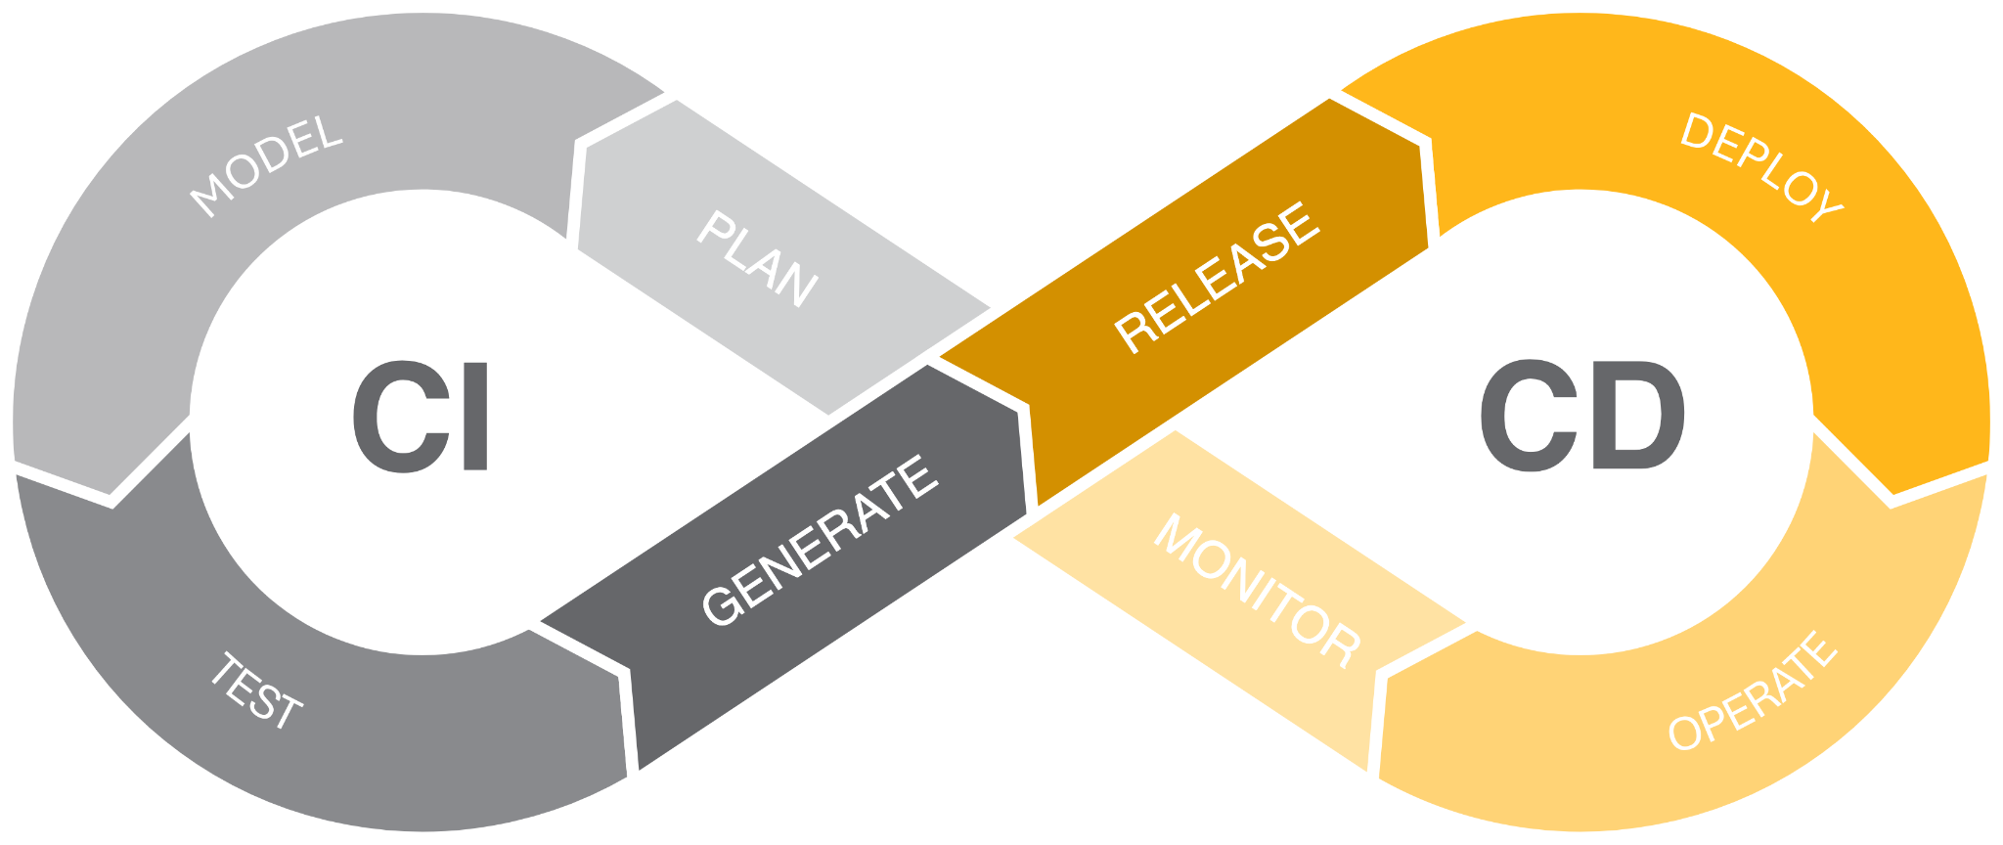
CI/CD
Continuous Integration/Continuous Deployment
Automarea testării şi depolierii aplicațiilor
2025 Copyright © by INPROTED– International Professionals for Technology and Education | All Rights Reserved
Notes:
Automarea testarii si depolierii aplicațiilor

Slide 4
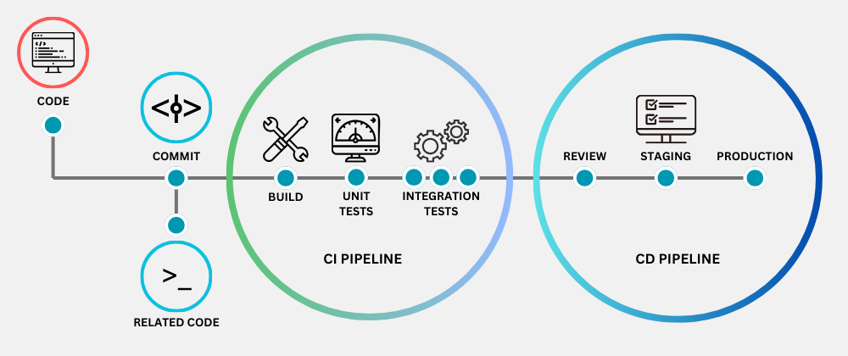
De ce CI/CD?
Continuous Integration/Continuous Deployment
https://testrigor.com/wp-content/uploads/2023/11/What-is-the-CICD-Pipeline.png
2025 Copyright © by INPROTED– International Professionals for Technology and Education | All Rights Reserved
Notes:
it significantly improves software development speed, quality, and efficiency. By automating the build, testing, and deployment processes, CI/CD enables faster release cycles, quicker feedback loops, and reduced risk of errors.

Slide 5
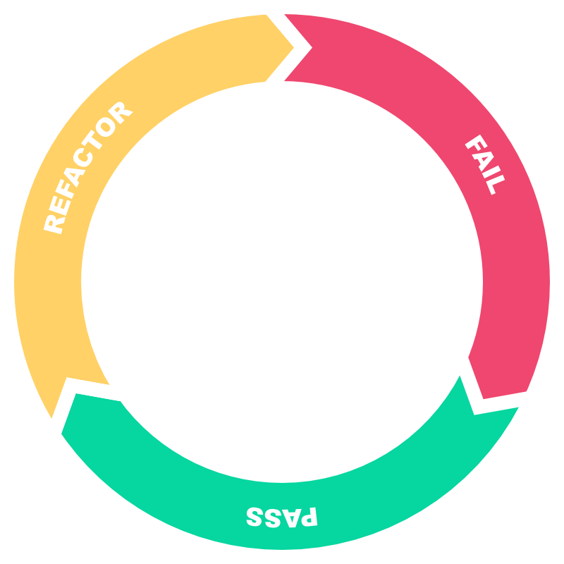
TDD
Test-Driven Development
Strategie de a finalizat aplicații și software în care testele sunt scrise înaintea codului sub testare.
TDD
2025 Copyright © by INPROTED– International Professionals for Technology and Education | All Rights Reserved
Notes:
Strategie de a finalizat aplicații și software in care testele sunt scrise inaintea codului sub testare

Slide 6
TDD
Cele Trei Legi ale Test-Driven Development:
Nu poți scrie cod de producție până nu scrii un test care dă eroare.
TDD
2025 Copyright © by INPROTED– International Professionals for Technology and Education | All Rights Reserved
Notes:
Strategie de a finalizat aplicații și software in care testele sunt scrise inaintea codului sub testare

Slide 7
TDD
Cele Trei Legi ale Test-Driven Development:
Nu poți scrie cod de producție până nu scrii un test care dă eroare.
Nu poți scrie mai mult din test decât este necesar pentru a eșua.
TDD
2025 Copyright © by INPROTED– International Professionals for Technology and Education | All Rights Reserved
Notes:
Strategie de a finalizat aplicații și software in care testele sunt scrise inaintea codului sub testare

Slide 8
TDD
Cele Trei Legi ale Test-Driven Development:
Nu poți scrie cod de producție până nu scrii un test care dă eroare.
Nu poți scrie mai mult din test decât este necesar pentru a eșua.
Nu poți scrie mai mult cod de producție decât este necesar pentru a trece testul.
TDD
2025 Copyright © by INPROTED– International Professionals for Technology and Education | All Rights Reserved
Notes:
Strategie de a finalizat aplicații și software in care testele sunt scrise inaintea codului sub testare

Slide 9
Concepte de TDD
Ce este un Unit Test?
O metodă de testare care verifică funcționarea corectă a celei mai mici părți testabile a unei aplicații software, adică o funcție sau o metodă.
Diferit de Integration Testing sau End-to-End Testing
2025 Copyright © by INPROTED– International Professionals for Technology and Education | All Rights Reserved
Notes:
Strategie de a finalizat aplicații și software in care testele sunt scrise inaintea codului sub testare

Slide 10
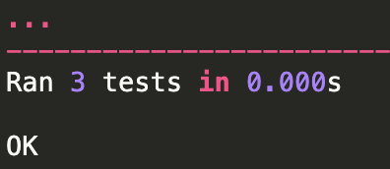
TDD în Python
Cum rulăm:
python -m unittest [name] -v
Librăria unittest:
import unittest
class TestMethod(unittest.TestCase):
def test_upper(self):
self.assertEqual('foo',5)
# other testing assertions:
# self.assertTrue(), self.assertFalse()
# self.assertRaises(TypeError)
2025 Copyright © by INPROTED– International Professionals for Technology and Education | All Rights Reserved
Notes:
Strategie de a finalizat aplicații și software in care testele sunt scrise înaintea codului sub testare

Slide 11
Practice TDD
Exercițiu: Roman Numeral Converter
Conversie numerelor de la 1 la 3999 în numerale Romane
(integer only)
Pentru simplitate, nu este nevoie de subtractive notation
i.e.: Nu este nevoie de 9 = ‘IX’, 40 = ‘XL’, etc.
Altfel, întoarcem None
Haideți să scriem acest cod împreună!
2025 Copyright © by INPROTED– International Professionals for Technology and Education | All Rights Reserved
Notes:
Strategie de a finalizat aplicații și software in care testele sunt scrise inaintea codului sub testare

Slide 12
Exercițiu TDD
Exercițiu: Number to Words (EN)
Traducem numere (int) în cuvinte în Engleză.
Similar, lucrăm numai cu numere la 1 la 3999.
2025 Copyright © by INPROTED– International Professionals for Technology and Education | All Rights Reserved
Notes:
Strategie de a finalizat aplicații și software in care testele sunt scrise inaintea codului sub testare

Slide 13
THANK YOU,
THE END
Code Sinaia 2025
2025 Copyright © by INPROTED– International Professionals for Technology and Education | All Rights Reserved

Slide 14
backup

Slide 15
Three laws: Debrief
You are not allowed to write any production coe until you have written a failing unit test
You are not allowed to write more of a unit test than is sufficient to fail and failing to compile is failing
You are not allowed to write any more production code than it is sufficient to pass the currently failing test
What makes these hard to follow
Does anyone have a 4th law?

Slide 16
Resurse
C++ (googletest)
Basics https://github.com/google/googletest/blob/master/docs/primer.md
Advanced: https://github.com/google/googletest/blob/master/docs/advanced.md
Python (unittest)
https://docs.python.org/3/library/unittest.html

